Slide 1

Perangkat Informatika
Bab I.
Notes:
<a href="https://www.freepik.com/free-photos-vectors/certificate">Certificate vector created by macrovector - www.freepik.com</a>

Slide 2


Pengertian Informatika
Informatika = transformasi fakta pada mesin berbasis komputasi
A

Slide 3
Pengertian Komputer
KOMPUTER
COMPUTER

Slide 4
Pengertian Komputer
KOMPUTER
COMPUTER
BAHASA LATIN

Slide 5
Pengertian Komputer
KOMPUTER
COMPUTER
COMPUTARE
BAHASA LATIN

Slide 6
Pengertian Komputer
KOMPUTER
COMPUTER
COMPUTARE
MENGHITUNG / TO COMPUTE
MESIN PENGHITUNG
BAHASA LATIN

Slide 7


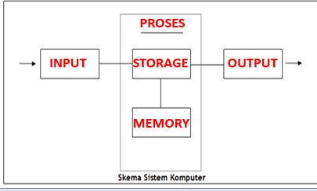
Proses Komputasi

Slide 8

Komponen Komputer Terdiri dari
Software : tidak dapat diraba
contoh: aplikasi, game
Hardware: dapat diraba, nyata
brainware: pengguna

Slide 9
HARDWARE
MONITOR
MOTHERBOARD
CPU
MEMORY
LAN CARD/ SOUND CARD/ VGA CARD
PSU
DVD RW
FLOPPY DISK
KEYBOARD
MOUSE

Slide 10
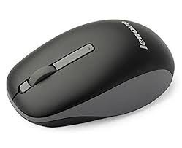
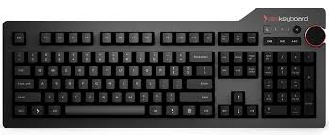
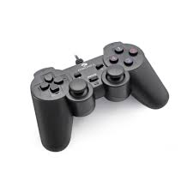
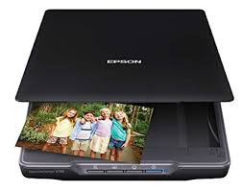
INPUT
MOUSE
KEYBOARD
JOYSTICK
SCANNER

Slide 11
OUTPUT
MONITOR
PRINTER
SOFT
HARD
SPEAKER
PROYEKTOR
SOFT
SOFT

Slide 12
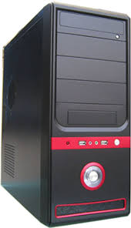
Pemrosesan
KOTAK CPU
CASING UNIT
SISTEM UNIT

Slide 13
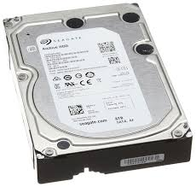
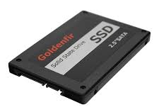
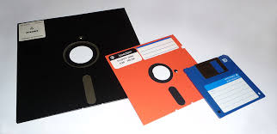
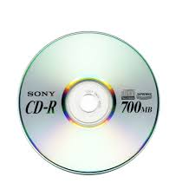
STORAGE
HDD
SSD
CD
FLOPPY DISK

Slide 14

Penyimpanan
PERANGKAT UTAMA DI SIMPAN DI MAINBOARD
MENYIMPAN PERMANENT DI HDD
MENYIMPAN SEMENTARA DI RAM

Slide 15
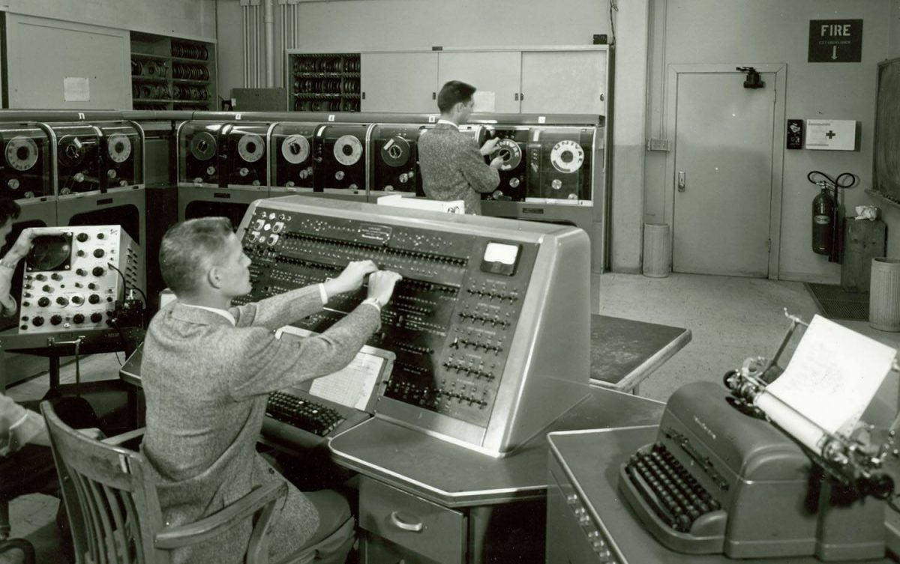
GENERASI PERTAMA
Notes:
<a href="https://www.freepik.com/free-photos-vectors/certificate">Certificate vector created by macrovector - www.freepik.com</a>

Slide 16
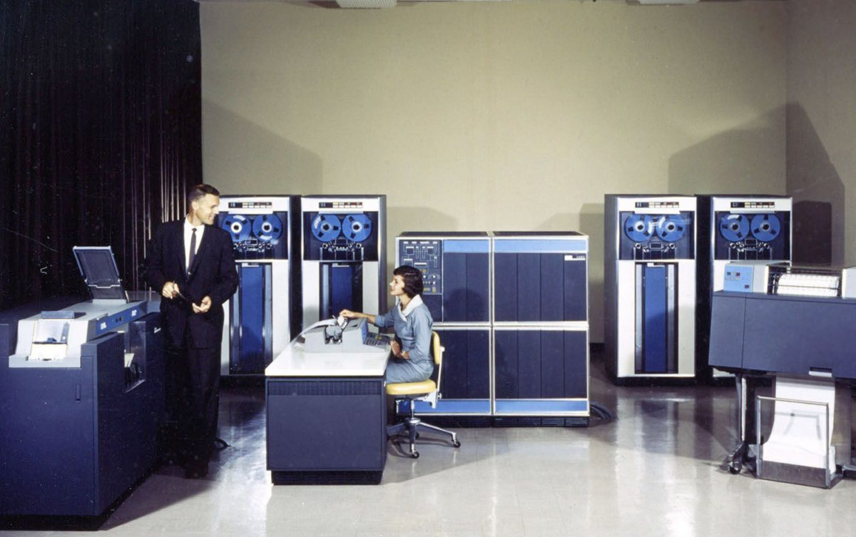
GENERASI KEDUA
TRANSISTOR

Slide 17
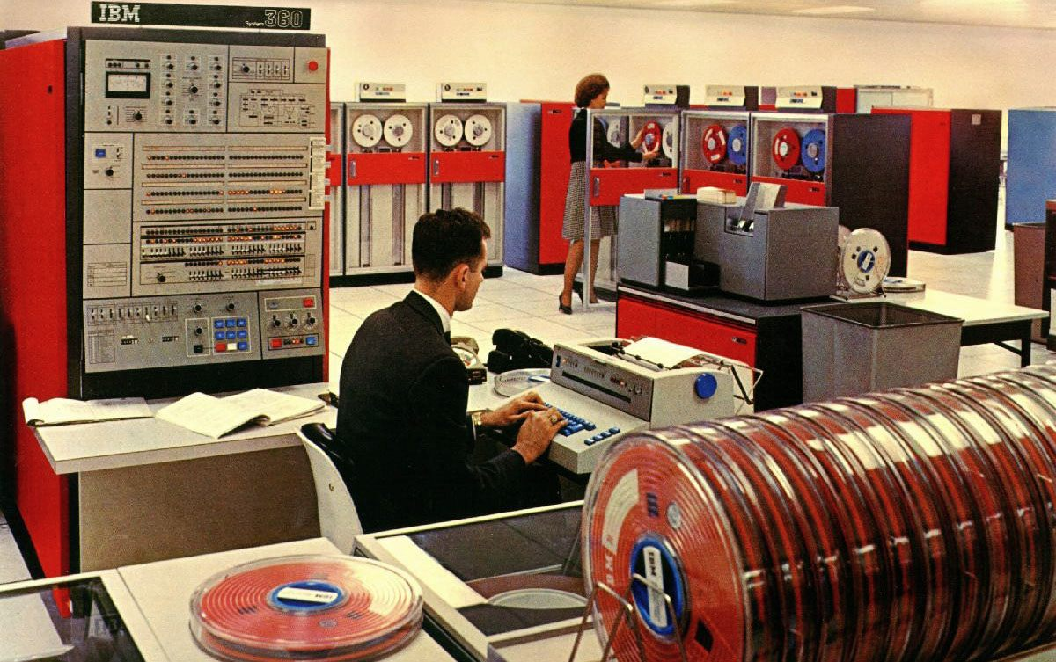
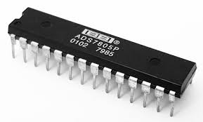
GENERASI KETIGA
INTEGRATED CIRCUIT (IC)

Slide 18
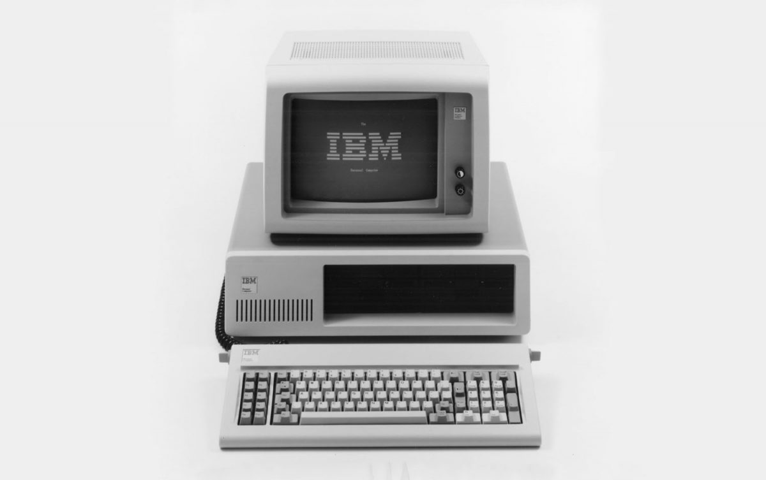
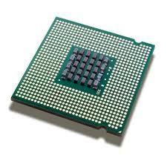
GENERASI KEEMPAT
MICROPROCESSOR

Slide 19
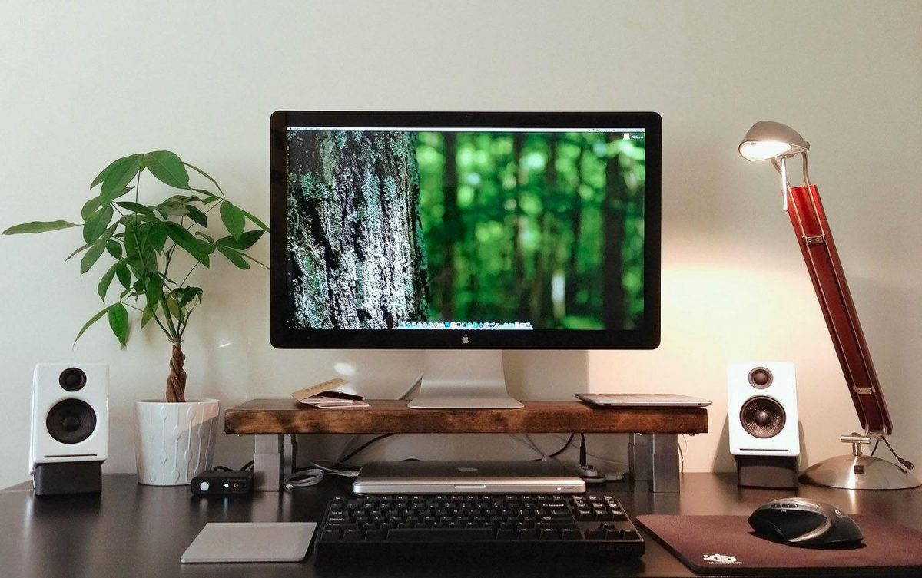
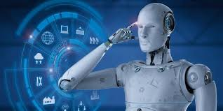
GENERASI KELIMA
ARTIFICIAL INTELLIGENCE

Slide 20
THANK YOU
Notes:
<a href="https://www.freepik.com/free-photos-vectors/certificate">Certificate vector created by macrovector - www.freepik.com</a>

